Slide 1
HEREKE MESKEKİ VE TEKNİK ANADOLU LİSESİ
AD: ROJİN
SOYAD:UTANÇ
SINIF:11/B
NO:285

Slide 2
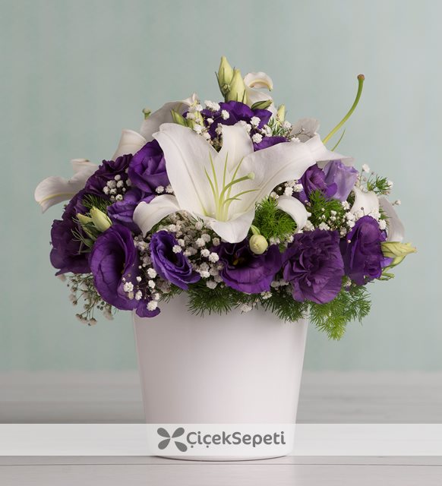
Okyanus Büyüsü Lisyantus ve Lilyum Aranjmanı
5 üzerinden 4 yıldız
5 Yıldız
%67
4 Yıldız
%11
3 Yıldız
%4
2 Yıldız
%4
1 Yıldız
%13

Slide 3
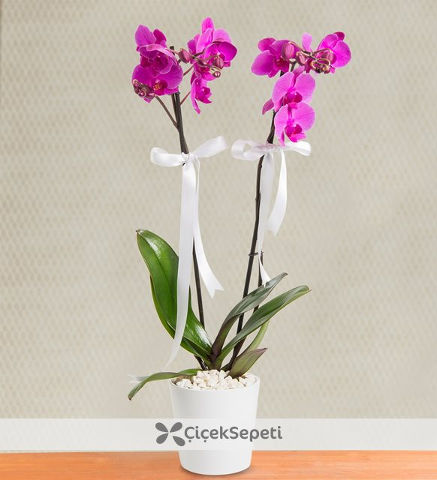
Asaletli Mor 2 Dal Orkide
5 üzerinden 4,3 yıldız
5 Yıldız
%77
4 Yıldız
%9
3 Yıldız
%3
2 Yıldız
%3
1 Yıldız
%9

Slide 4
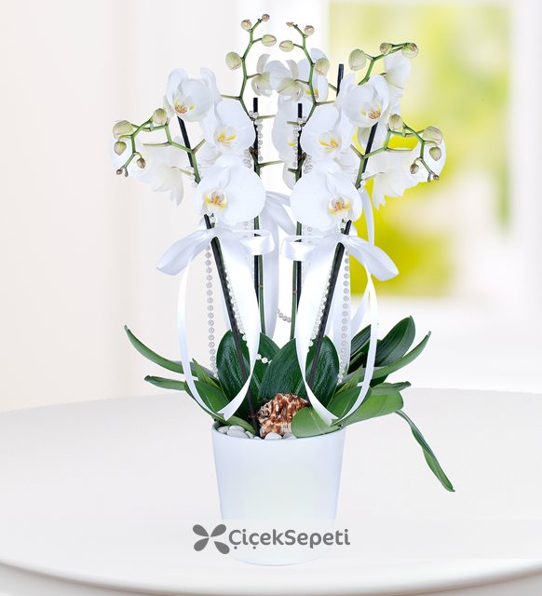
4 Dal Beyaz Phalaenopsis Orkide
5 üzerinden 4,2 yıldız
5 Yıldız
%74
4 Yıldız
%9
3 Yıldız
%4
2 Yıldız
%3
1 Yıldız
%10

Slide 5
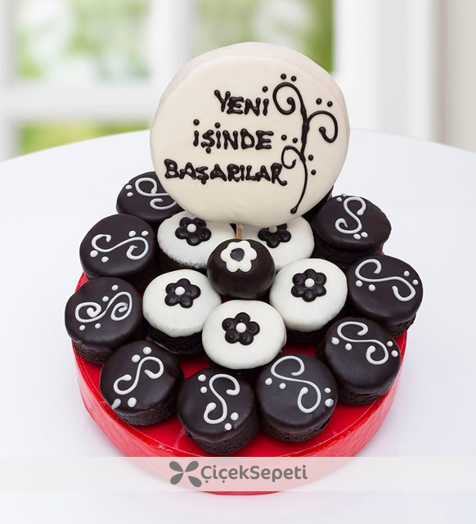
Yeni İş Temalı Başarı Dileyen Kek Buketi
5 üzerinden 3,1 yıldız
5 Yıldız
%0
4 Yıldız
%56
3 Yıldız
%22
2 Yıldız
%11
1 Yıldız
%11

Slide 6
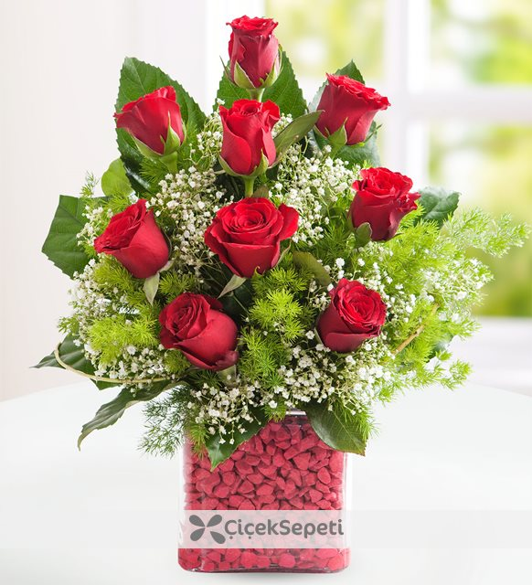
Büyük Aşk 9 Kırmızı Gül
5 üzerinden 4,1 yıldız
5 Yıldız
%72
4 Yıldız
%8
3 Yıldız
%4
2 Yıldız
%3
1 Yıldız

Slide 7
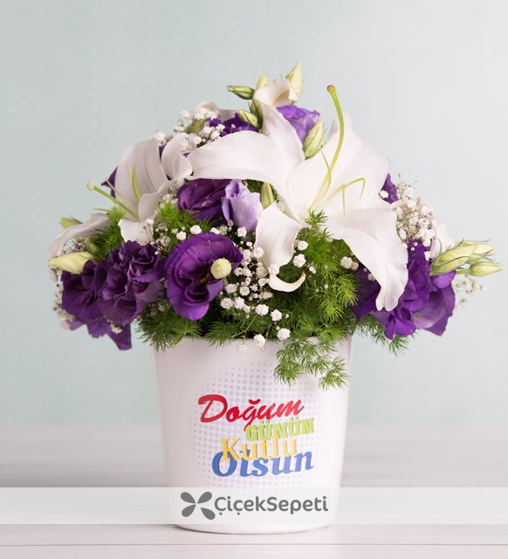
Doğum Günü Mesajlı Lilyum ve Lisyantus Aranjmanı
5 üzerinden 4,1 yıldız
5 Yıldız
%72
4 Yıldız
%8
3 Yıldız
%4
2 Yıldız
%5
1 Yıldız
%11

